Slide 1
原: 火水私坊 今:龍座咖啡廳
宜蘭美食:
報告人: 18號 張書愷

Slide 2
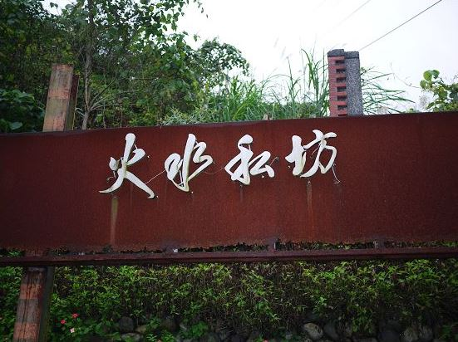
地址:
火水私坊:宜蘭縣冬山鄉中山村舊寮路73巷33號

Slide 3
路徑: 選擇1
羅商出門→
右轉 →
直走→
梅花路 向左轉→
直走→
鹿得路 向左轉→
繼續直行→
梅林路 向左轉→
繼續直行→
丸山路 向右轉→
左轉朝中城路前進→
右轉→
再次又轉→
將看到門牌

Slide 4
路徑: 選擇2
羅商出門→
廣興路11巷左轉→
鹿梅路向右轉→
鹿梅路在向左轉→
鹿埔路向右轉→
梅林路向左轉→
丸山路右轉→
左轉朝中城路前進→
右轉→
再次又轉→
將看到門牌

Slide 5
路徑:選擇3
羅商出門→
廣興路11巷左轉→
鹿梅路向右轉→
直直走→
梅林路 向左轉→
繼續直行→
丸山路 向右轉→
左轉朝中城路前進→
右轉→
再次又轉→
將看到門牌

Slide 6
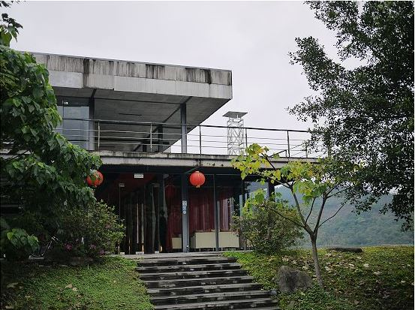
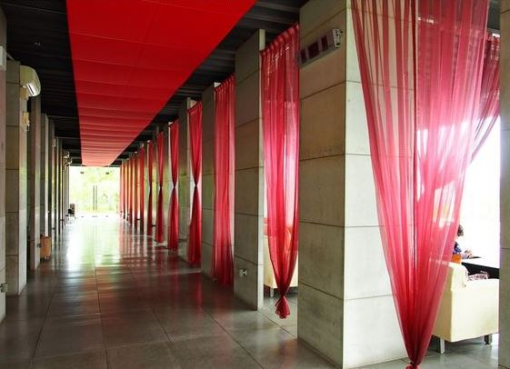
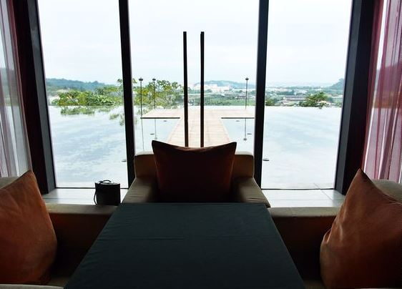
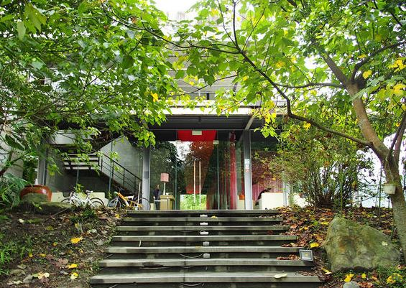
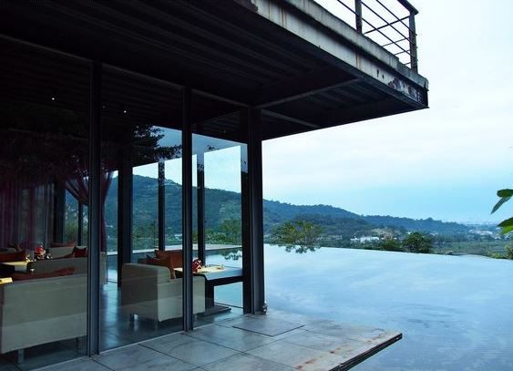
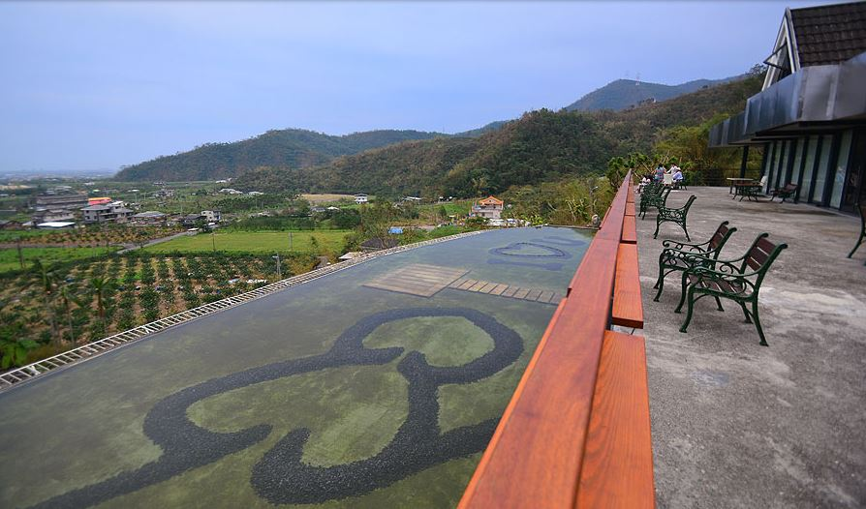
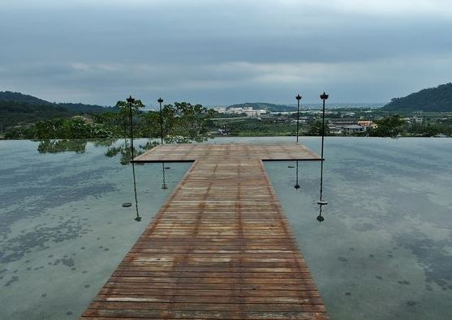
外觀及室內裝潢

Slide 7
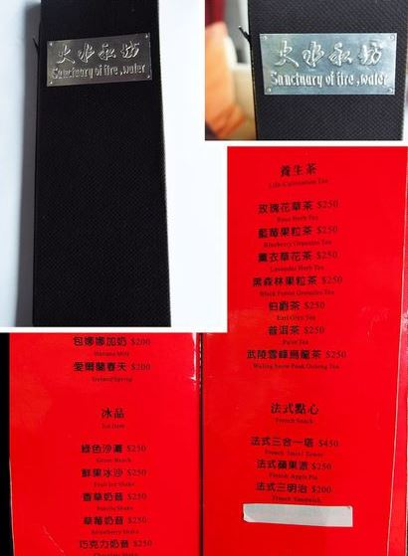
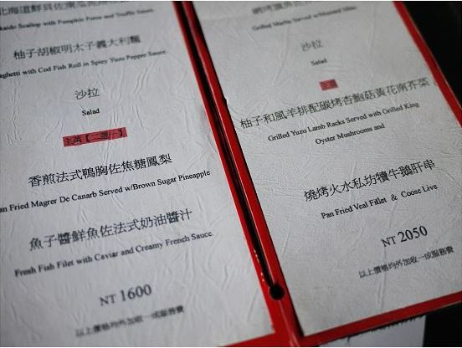
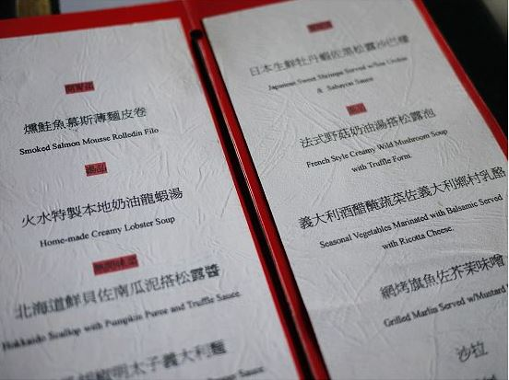
菜單介紹:

Slide 8
菜色介紹:
餐前麵包
日本生鮮牡丹蝦佐黑松露沙巴醬

Slide 9
菜色介紹:
燻鮭魚慕斯薄麵皮捲
火水特製本地奶油龍蝦湯&法式野菇奶油湯搭松露泡

Slide 10
菜色介紹:
義大利酒醋醃蔬菜佐義大利鄉村乳酪
北海道鮮貝佐南瓜泥搭松露醬

Slide 11
菜色介紹:
網烤旗魚佐芥茉味增
柚子胡椒明太子義大利麵

Slide 12
菜色介紹:
沙拉

Slide 13
菜色介紹: 主餐
香煎法式鴨胸佐焦糖鳳梨
1600$$
燒烤火水私坊犢牛鵝肝串
2050$$

Slide 14
菜色介紹: 柳橙汁+熱拿鐵+甜點

Slide 15
甜點介紹:

Slide 16
甜點介紹:

Slide 17
甜點介紹:

Slide 18
甜點介紹:
黑森林果粒茶 法式三合一塔
酸酸甜甜的梅果茶 可以沖兩次
法式三合一塔 有
水果拼盤 / 三明治 / 蘋果派
法式蘋果派有肉桂粉提味
還有香濃的提拉米蘇 小餅乾

Slide 19
介紹緣故:
這家我覺得他的餐點精緻 室內裝潢也很漂亮
他的餐點 都是經過設計的 雖然量不多 可是
足以讓你吃到撐死 雖然是高消費 可是他會
讓你滿足 也很適合 情侶來吃飯 記得口袋要
深一點
這家已經是絕版餐廳了 目前轉為
龍座咖啡廳營業

Slide 20
謝謝大家

